Slide 1


ESCOLA DE PAIS · ENCONTRO 2
Aula 2
Educar com
intencionalidade
ALINE RICHETTO
Notes:
⏱ 40 s · INTEGRA · Aula 2
• Boas-vindas à Escola de Pais
• Tema de hoje: educar com intenção
Boa noite, sejam muito bem-vindos à nossa segunda aula da Escola de Pais INTEGRA. Que bom ter vocês aqui de novo. Hoje vamos conversar sobre uma palavra que vai aparecer muitas vezes: intencionalidade. Ou seja, educar sabendo para onde estamos levando nossos filhos, e não só reagindo ao que acontece no dia.
→ E para começar, uma frase que talvez incomode um pouco.

Slide 2


PARTE 1 · PRESENÇA
Não podemos
educar só com
o coração.
Eduque de forma intencional!
Notes:
⏱ 1 min 30 s · Não podemos educar só com o coração
• Amor é a base, mas não é método
• Educar com intenção: saber o que quero ensinar
• Pergunta à plateia: o que você quer que seu filho aprenda com você?
Todos nós amamos nossos filhos. Ninguém aqui tem dúvida disso. Mas o amor sozinho, sem direção, às vezes vira só emoção do momento: cedo porque fiquei com pena, grito porque estou cansado. Educar de forma intencional é parar e perguntar: o que eu quero que meu filho aprenda com isso? Que tipo de adulto eu estou ajudando a formar? Pensem por um instante: se seu filho pudesse aprender uma única coisa com você, qual seria?
→ E educar com intenção começa por uma atitude bem simples.

Slide 3

PARTE 1 · PRESENÇA
Não seja
omisso.
✓
Seja presente.
✓
Esteja atento!
Notes:
⏱ 1 min 30 s · Não seja omisso
• A gelatina: sem forma, cede a qualquer toque
• Omissão também educa, só que para o lado errado
• Seja presente, esteja atento
Olhem essa gelatina. Basta encostar que ela se deforma. Muitas vezes nós somos assim com nossos filhos: não tomamos posição, deixamos para depois, deixamos a escola ou a internet decidirem. Só que a omissão também educa. Quando eu não digo nada, meu filho entende que aquilo está tudo bem. Por isso o convite é: seja presente, esteja atento ao que ele vê, fala e sente.
→ Mas atenção: estar presente não é só estar no mesmo lugar.

Slide 4

PARTE 1 · PRESENÇA
Estar por perto
não é o mesmo que estar presente!
Notes:
⏱ 1 min 30 s · Estar por perto não é estar presente
• A cena: família na mesma cama, cada um no seu celular
• Presença é atenção, olhar e conversa
• Pergunta: quanto tempo do seu dia é presença de verdade?
Essa imagem é familiar para muita gente. Todo mundo junto, na mesma cama, e ninguém de fato junto. A criança está ali do lado, mas o pai e a mãe estão na tela. Estar por perto não é o mesmo que estar presente. Presença é olhar no olho, perguntar como foi o dia e ouvir a resposta inteira. Vale a pena pensar: do tempo que passo com meu filho, quanto é presença de verdade?
→ E isso importa, porque o jeito como estamos com eles deixa marca.

Slide 5

PARTE 1 · PRESENÇA
A sua maneira
de educar
impacta a vida
do seu filho.
Notes:
⏱ 1 min · A sua maneira de educar impacta
• O jeito de educar molda a vida do filho
• Filhos aprendem mais pelo exemplo que pelo discurso
A sua maneira de educar impacta a vida do seu filho. Não só o que você fala, mas principalmente o que você faz. Se eu digo para ele largar o celular e eu não largo o meu, ele aprende o meu exemplo, não a minha frase. Cada atitude nossa é uma aula que eles assistem todos os dias.
→ E aqui vale um alerta para não cairmos em extremos.

Slide 6
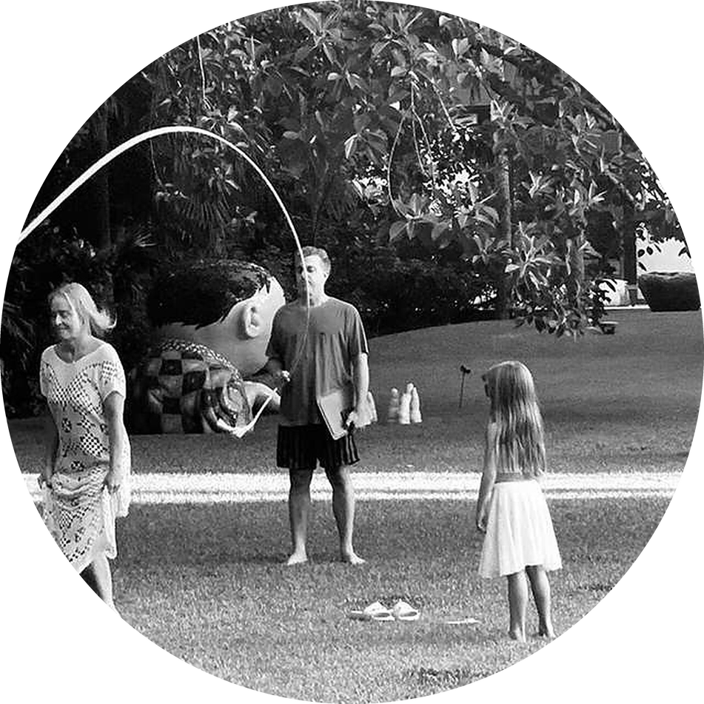
PARTE 1 · PRESENÇA
Nada é
ruim
totalmente.
Nada é
bom
totalmente.
Notes:
⏱ 1 min 30 s · Nada é ruim, nada é bom totalmente
• Tecnologia, brincadeira, liberdade: nada é só bom ou só ruim
• O que define é a dose e o acompanhamento
• Evitar culpa e evitar proibir tudo
Não estou aqui para dizer que celular é o vilão ou que vocês estão fazendo tudo errado. Nada é ruim totalmente, e nada é bom totalmente. O celular pode ensinar e pode atrapalhar. A liberdade pode fortalecer e pode deixar a criança sozinha. O que faz a diferença é a dose e se existe um adulto acompanhando. Então, sem culpa e sem radicalismo: com equilíbrio.
→ Afinal, todos nós queremos a mesma coisa para os nossos filhos.

Slide 7

PARTE 1 · PRESENÇA
Eu quero que daqui a alguns anos
você tenha um
filho
vencedor!
Notes:
⏱ 1 min · Um filho vencedor
• O desejo comum: ver o filho bem daqui a alguns anos
• Vencedor: feliz, íntegro, com bons valores
Eu quero que daqui a alguns anos você tenha um filho vencedor. E quando digo vencedor, não falo só de dinheiro ou diploma. Falo de um adulto feliz, com bons valores, que sabe lidar com a vida e que vai querer estar perto de vocês, como nessa foto, rindo junto no sofá.
→ Mas para que isso aconteça…

Slide 8

PARTE 1 · PRESENÇA
Mas para que
isso aconteça
Notes:
⏱ 30 s · Mas para que isso aconteça…
• Os degraus: cada dia é um passo
• Não acontece por acaso
Mas para que isso aconteça, é preciso subir degrau por degrau. Não existe atalho. Um filho vencedor é construído hoje, nas pequenas escolhas do dia a dia.
→ E para entender por que o dia a dia pesa tanto, olhem esta imagem.

Slide 9

PARTE 2 · O FILTRO
A criança é esponja
Notes:
⏱ 1 min · A criança é esponja
• A esponja absorve tudo, o limpo e o sujo
• A criança não escolhe o que absorve
O que uma esponja faz? Ela absorve. Tudo. Se a água é limpa, absorve água limpa. Se é suja, absorve a sujeira. Ela não escolhe. A criança é assim: absorve o que vê em casa, o tom de voz, as palavras, as telas, o que ouve dos adultos. Ela ainda não tem filtro próprio.
→ E tudo isso vai parar em um lugar.

Slide 10

PARTE 2 · O FILTRO
Tudo fica
registrado.
Notes:
⏱ 1 min · Tudo fica registrado
• O cérebro da criança está em formação
• O que ela vive vira referência para a vida
No cérebro. O cérebro da criança está se formando, e cada experiência deixa um registro. O que ela vive em casa vira referência de como o mundo funciona: como se resolve um conflito, como se trata quem a gente ama, o que é certo e errado. Por isso o que entra importa tanto.
→ E se a criança é esponja, alguém precisa cuidar do que chega até ela.

Slide 11
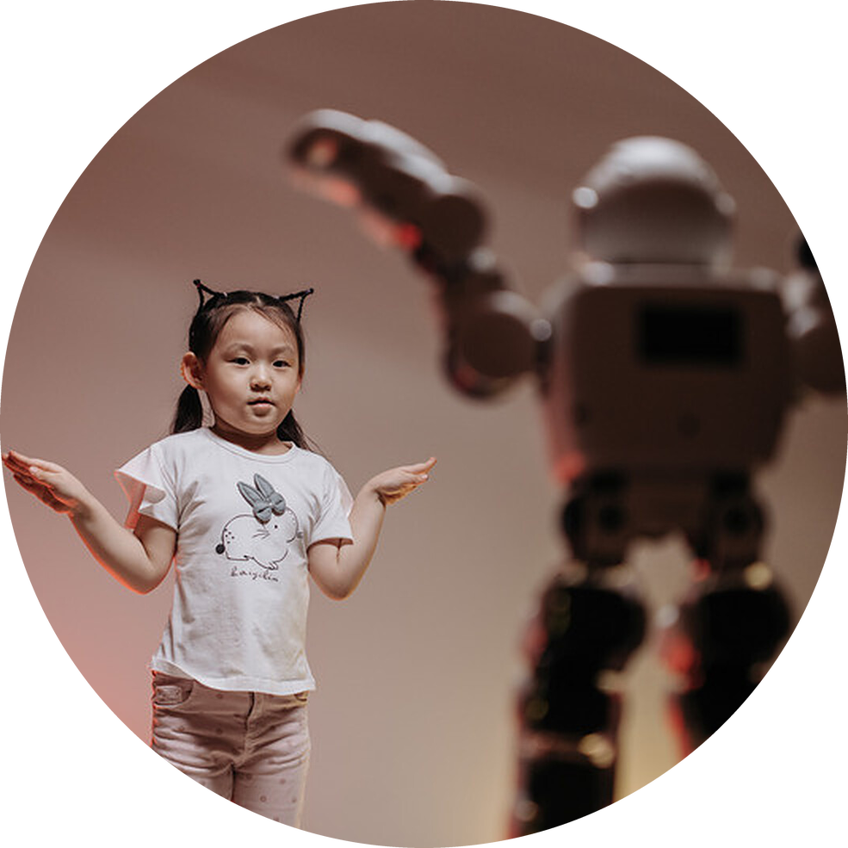
PARTE 2 · O FILTRO
“
Os pais precisam ser
filtros da
realidade,
porque a criança é esponja
e a esponja só absorve.
Notes:
⏱ 1 min 30 s · Os pais precisam ser filtros
• Criança é esponja, só absorve
• Pais filtram: escolhem, explicam, protegem
• Filtrar não é esconder o mundo, é traduzir o mundo
Os pais precisam ser filtros da realidade, porque a criança é esponja, e a esponja só absorve. Ser filtro não é colocar o filho numa bolha. É escolher o que ele está pronto para ver e, quando algo difícil chegar, estar ali para explicar, dar sentido, mostrar o que é certo. O filtro deixa passar o que nutre e segura o que faz mal.
→ E hoje tem muita coisa tentando passar por esse filtro.

Slide 12



PARTE 2 · O FILTRO
Nossos filhos estão sendo criados
com os valores que consomem…
YOUTUBERS
REDES SOCIAIS E CELULAR
GAMES
Notes:
⏱ 1 min 30 s · Valores que consomem
• Youtubers, games, redes sociais, celular
• Esses canais também ensinam valores
• Pergunta: você sabe quem seu filho assiste?
Nossos filhos estão sendo criados com os valores que consomem: youtubers, games, redes sociais, celular. Essas telas também educam. Elas ensinam o que é ser bonito, o que é ter sucesso, como se fala com os outros. Então eu pergunto: você sabe quem são os youtubers favoritos do seu filho? Já assistiu junto com ele?
→ E muitas vezes isso acontece bem do nosso lado.

Slide 13

Notes:
⏱ 1 min · Todos juntos, cada um na sua tela
• A cena: pai no notebook, filha no celular, mãe no tablet
• Ninguém está filtrando nada
Olhem essa família. Estão todos no sofá, juntos. O pai no notebook, a filha no celular, a mãe no tablet. Ninguém está fazendo nada de errado, e ao mesmo tempo ninguém está filtrando nada. A filha está absorvendo o que aparece na tela dela, sozinha. Quantas vezes por semana a nossa sala fica assim?
→ E isso leva a uma pergunta importante.

Slide 14

PARA REFLETIR
Qual é a
sua lente?
Notes:
⏱ 1 min 30 s · Qual é a sua lente?
• A lente define o que enxergamos
• Pergunta para a plateia responder em silêncio ou em voz alta
Qual é a sua lente? Cada um de nós olha para a educação dos filhos por uma lente: a do cansaço, a da culpa, a do medo, a do jeito que fomos criados. Essa lente define o que a gente vê e o que deixa passar. Peço que vocês pensem por um momento, ou compartilhem se quiserem: com que lente você tem olhado para o seu filho?
→ Porque, no fim das contas, a lente e o filtro são vocês.

Slide 15

PARTE 2 · O FILTRO
Você é
o filtro!
Notes:
⏱ 1 min · Você é o filtro!
• Não é a escola nem o aplicativo
• O filtro principal é o pai e a mãe
Você é o filtro. Não é a escola, não é o controle parental do aplicativo, não é a avó. Todos eles ajudam, mas o filtro principal é quem está em casa, quem tem a autoridade e o vínculo. É você.
→ Só que tem um ponto que pesa na rotina de quase todos nós.

Slide 16

PARTE 2 · O FILTRO
Você trabalha, trabalha, trabalha…
Quer dar o melhor, sonha em levar pra Disney…
Mas…
Quem está em casa ensinando
o que é certo e errado?
Presente não substitui
presença!
Notes:
⏱ 1 min 30 s · Presente não substitui presença
• Trabalhamos muito para dar o melhor, o sonho da Disney
• Quem está em casa ensinando o que é certo e errado?
• Presente não substitui presença
Você trabalha, trabalha, trabalha. Quer dar o melhor, sonha em levar pra Disney. E isso é bonito, é cuidado. Mas, enquanto isso, quem está em casa ensinando o que é certo e o que é errado? O presente, aquilo que a gente compra, não substitui a presença. O brinquedo dura uma semana. A conversa de dez minutos no fim do dia fica para a vida.
→ E muitas vezes, quando finalmente chegamos em casa, acontece isto.

Slide 17

PARTE 2 · O FILTRO
Aí você chega em casa e dá o celular para ter paz…
e nessa você perde a oportunidade de ensinar valores.
De se fazer
presente!
Notes:
⏱ 1 min 30 s · O celular para ter paz
• Chegamos cansados e damos o celular para ter paz
• Perdemos a chance de ensinar valores
• Sem culpa: trocar um momento por dia já muda
Aí você chega em casa cansado e dá o celular para ter paz. Todo mundo já fez isso, eu também. E nessa você perde a oportunidade de ensinar valores, de se fazer presente. Não precisa ser perfeito. Comece trocando um momento por dia: o jantar sem tela, a conversa antes de dormir. Pequeno, mas intencional.
→ Porque educar é isso: construir com intenção.

Slide 18
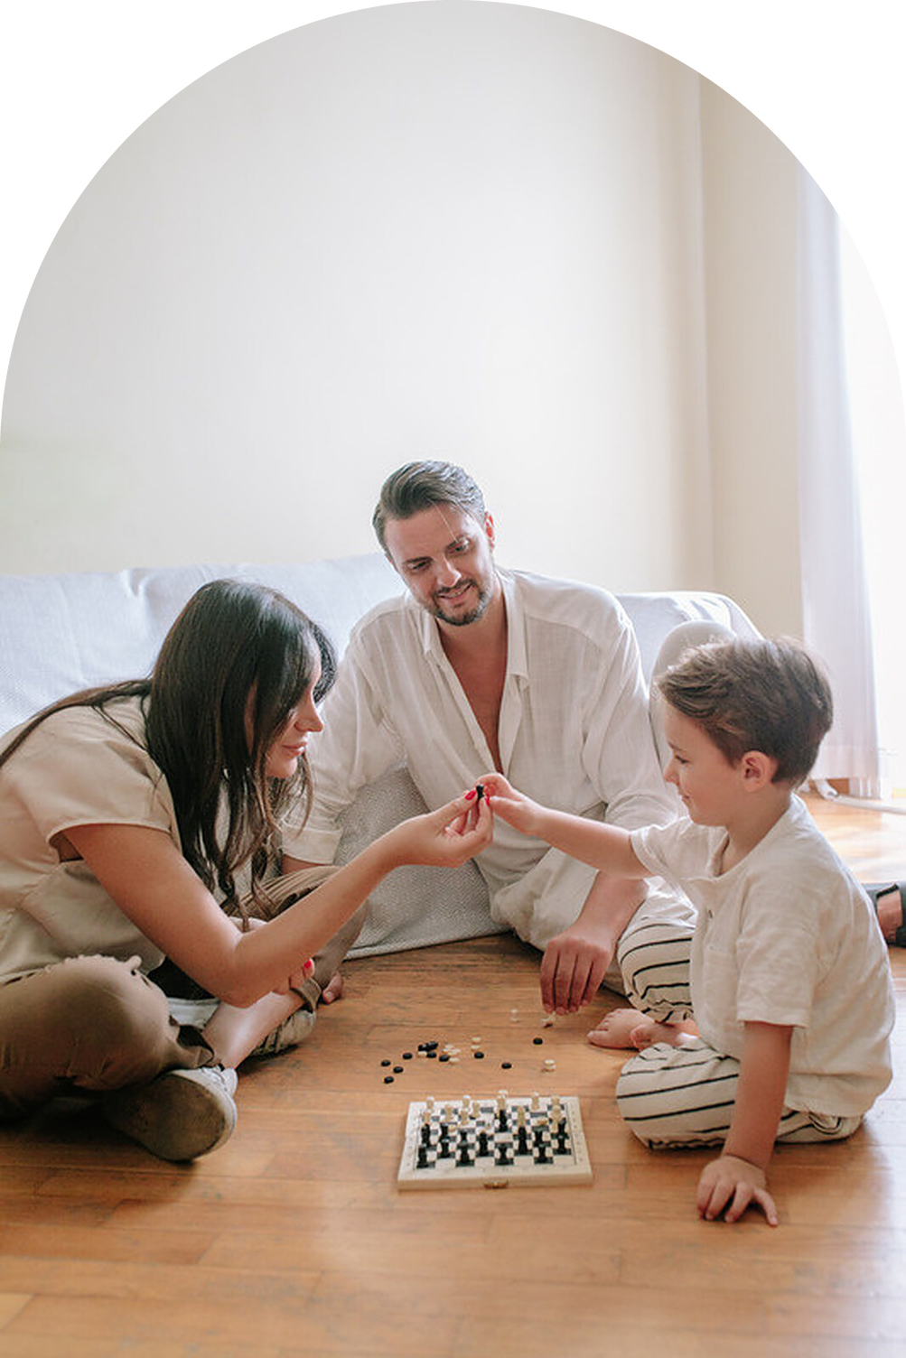
PARTE 2 · O FILTRO
Construa
seu filho com
intencionalidade!
Notes:
⏱ 1 min · Construa seu filho com intencionalidade
• Educar é construir, peça por peça
• Um jogo, uma conversa, um momento junto
Construa seu filho com intencionalidade. Como nessa foto, pai e filho montando um jogo juntos, peça por peça. Cada momento assim é uma peça na construção de quem ele vai ser. Não é sobre ter muito tempo, é sobre usar o tempo que temos com intenção.
→ E construir também exige uma ferramenta que muitos pais têm medo de usar.

Slide 19


PARTE 3 · LIMITES E ROTINA
LIMITES
Afasta ou
aproxima?
Notes:
⏱ 1 min 30 s · Limites: afasta ou aproxima?
• A cena do supermercado: a birra
• Pergunta: o limite afasta ou aproxima?
• Ouvir a plateia
Limites. Quem nunca passou por essa cena do supermercado? A criança quer, a gente diz não, e vem a birra. Muitos pais têm medo de dizer não porque acham que o filho vai se afastar, vai ficar com raiva, vai gostar menos deles. Então eu pergunto para vocês: o limite afasta ou aproxima? Quero ouvir o que vocês pensam.
→ E a resposta talvez surpreenda.

Slide 20

PARTE 3 · LIMITES E ROTINA
Limite é…
01
02
03
cuidado
segurança
amor que ensina
Notes:
⏱ 1 min 30 s · Limite é cuidado
• Limite é cuidado, é segurança
• É amor que ensina
• Exemplo: escovar os dentes mesmo sem vontade
Limite é cuidado, é segurança, é amor que ensina. Pensem na escova de dentes. Nenhuma criança acorda querendo escovar os dentes, e mesmo assim a gente insiste, porque sabe que é para o bem dela. Limite é isso. A criança que tem limites se sente segura, porque sabe que existe um adulto cuidando. O limite, dado com carinho, aproxima.
→ Só que, para dar limite com calma e intenção, a gente precisa de tempo. E tempo anda em falta.

Slide 21


PARTE 3 · LIMITES E ROTINA
Nosso dia a dia
está cada vez mais
acelerado!
Notes:
⏱ 1 min · Nosso dia a dia está acelerado
• Trabalho, casa, filhos, tudo ao mesmo tempo
• A pressa empurra a educação para o automático
Nosso dia a dia está cada vez mais acelerado. A mãe que trabalha com o filho do lado, o pai que responde mensagem no jantar, todo mundo fazendo mil coisas ao mesmo tempo. Ninguém aqui está sendo julgado por isso. Mas a pressa tem um efeito: ela empurra a educação para o piloto automático.
→ E no piloto automático a gente vira bombeiro.

Slide 22

PARTE 3 · LIMITES E ROTINA
Quando você está só
apagando
incêndios
não está educando com
intencionalidade!
Notes:
⏱ 1 min 30 s · Apagando incêndios
• Reagir só quando o problema aparece
• Apagar incêndio não é educar com intenção
• Prevenir: conversar antes de o problema surgir
Quando você está só apagando incêndios, não está educando com intencionalidade. É quando a gente só aparece na hora da briga, da nota baixa, da bronca da escola. Apagar incêndio é necessário, mas não é educar. Educar é conversar antes, combinar regras antes, estar presente antes de o fogo começar.
→ E para fechar, quero deixar uma pergunta para vocês levarem para casa.

Slide 23

PARA LEVAR PARA CASA
Proprietário
ou
Embaixador?
Notes:
⏱ 2 min · Proprietário ou Embaixador?
• Proprietário: controla, prende, o filho é posse
• Embaixador: representa valores, orienta, prepara para o mundo
• Pergunta para levar para casa
Proprietário ou embaixador? O proprietário trata o filho como posse: controla tudo, prende, como essas algemas. O embaixador representa algo maior. Ele vive e mostra os valores que quer passar, orienta e prepara o filho para ir para o mundo. Nossos filhos não são nossos para sempre, eles são nossos para preparar. Levem essa pergunta para casa: hoje, eu tenho sido proprietário ou embaixador do meu filho?
→ E se queremos ser embaixadores, precisamos de um projeto. Vamos construir?

Slide 24

PARTE 4 · O PLANO EDUCATIVO
Notes:
⏱ 1 min · A casa que você quer construir
• Toda casa bonita começou com um projeto
• Educar também é construir: precisa de plano
Olhem essa casa. Ninguém constrói uma casa assim por acaso. Antes do primeiro tijolo existe um projeto, alguém que pensou onde fica cada parede. Com a família é igual. Chegamos à última parte do nosso encontro: o plano educativo. Vamos pensar juntos em como construir, de propósito, o lar que queremos.
→ E toda construção começa por uma pergunta.

Slide 25

PARTE 4 · O PLANO EDUCATIVO
Quais tijolos
são
importantes?
Notes:
⏱ 1 min 30 s · Quais tijolos são importantes?
• Cada valor é um tijolo
• Pergunta à plateia: quais tijolos você quer na vida do seu filho?
• Ouvir duas ou três respostas
Se a vida do seu filho fosse uma casa, quais tijolos não poderiam faltar? Respeito, honestidade, fé, responsabilidade, carinho? Eu queria ouvir vocês: qual é o tijolo mais importante para a sua família? Cada resposta aqui é um valor que a gente coloca, ou deixa de colocar, todos os dias.
→ E para colocar esses tijolos no lugar certo, a gente precisa de um caminho.

Slide 26

PARTE 4 · O PLANO EDUCATIVO
É preciso criar uma rota,
um plano educativo!
Notes:
⏱ 1 min · Uma rota, um plano educativo
• Sem rota, a gente só reage
• O plano dá direção para o dia a dia
É preciso criar uma rota, um plano educativo. Quando a gente sai de casa sem saber para onde vai, qualquer caminho serve, e normalmente é o mais fácil. Com os filhos é assim: sem plano, educamos no improviso, apagando incêndios, como vimos há pouco. Vou mostrar agora doze passos para construir essa rota.
→ E o primeiro passo não é sobre o seu filho. É sobre você.

Slide 27
PASSO 01 DE 12
É preciso
corrigir rotas
e essa correção
de rotas
começa em nós.
PASSO
01
Notes:
⏱ 1 min 30 s · Passo 1: corrigir rotas começa em nós
• Errar o caminho faz parte; corrigir também
• A correção começa no adulto, não na criança
Passo um: é preciso corrigir rotas, e essa correção de rotas começa em nós. É muito comum querer que o filho mude: que grite menos, que obedeça mais, que largue o celular. Mas a pergunta é: o que eu preciso mudar em mim primeiro? Corrigir rota não é sinal de fracasso, é sinal de quem está prestando atenção no caminho.
→ E isso vale para a casa inteira.

Slide 28

PARTE 4 · O PLANO EDUCATIVO
A mudança que você deseja
na sua casa, na sua família,
no seu lar…
começa
em você!
Notes:
⏱ 1 min · A mudança começa em você
• A casa muda quando um adulto muda
• Pequenas mudanças já mexem com toda a família
A mudança que você deseja na sua casa, na sua família, no seu lar começa em você. Quando um adulto muda o tom de voz, a família inteira sente. Quando o pai ou a mãe chega mais presente, o clima da casa muda. Você não precisa esperar ninguém para começar.
→ E quando os adultos mudam, a família inteira ganha.

Slide 29
PASSO 02 DE 12
Uma família funcional
é o maior presente
que você pode dar
aos seus filhos.
A criança que cresce em um lar estruturado se sente segura, desenvolve inteligência emocional e aprende a enfrentar a vida com confiança.
PASSO
02
Notes:
⏱ 1 min 30 s · Passo 2: uma família funcional
• Família funcional é o maior presente
• Lar estruturado traz segurança, inteligência emocional e confiança
• Funcional não é perfeita
Passo dois: uma família funcional é o maior presente que você pode dar aos seus filhos. A criança que cresce em um lar estruturado se sente segura, desenvolve inteligência emocional e aprende a enfrentar a vida com confiança. E atenção: funcional não é perfeita. É uma família que tem rotina, combinados, conversa e que sabe se reconciliar depois de um conflito.
→ E a forma mais forte de estruturar a casa é a próxima.

Slide 30
PASSO 03 DE 12
Seja
exemplo.
PASSO
03
Notes:
⏱ 1 min · Passo 3: seja exemplo
• Filhos copiam o que veem
• Coerência entre o que falo e o que faço
Passo três: seja exemplo. Já falamos disso hoje e vale repetir: nossos filhos aprendem muito mais com o que fazemos do que com o que dizemos. Se eu peço respeito, preciso tratar com respeito. Se peço que ele leia, ele precisa me ver lendo.
→ E para ser exemplo, é preciso estar junto.

Slide 31
PASSO 04 DE 12
Invista
em tempo
de qualidade.
PASSO
04
Notes:
⏱ 1 min · Passo 4: tempo de qualidade
• Atenção total, sem tela
• Pequenos rituais: jantar, conversa antes de dormir
Passo quatro: invista em tempo de qualidade. Não precisa ser muito tempo. Precisa ser tempo inteiro: sem celular, olhando no olho. Um jantar conversando, um jogo de dez minutos, a historinha antes de dormir. São esses momentos que a criança vai guardar.
→ E nesse tempo junto, o jeito de falar faz toda a diferença.

Slide 32
PASSO 05 DE 12
Comunique-se
com clareza
e amor.
PASSO
05
Notes:
⏱ 1 min · Passo 5: comunicação com clareza e amor
• Clareza: a criança precisa entender o que se espera dela
• Amor: firmeza sem humilhação
Passo cinco: comunique-se com clareza e amor. Clareza, porque a criança precisa entender exatamente o que esperamos dela. "Arruma o quarto" é vago; "guarda os brinquedos na caixa antes do jantar" é claro. E amor, porque dá para ser firme sem gritar e sem humilhar.
→ E comunicar com clareza ajuda muito no próximo passo.

Slide 33
PASSO 06 DE 12
Defina regras
e limites
consistentes.
PASSO
06
Notes:
⏱ 1 min · Passo 6: regras e limites consistentes
• Limite que muda todo dia não ensina
• Pai e mãe falando a mesma língua
Passo seis: defina regras e limites consistentes. Lembram que limite é cuidado? Ele só funciona se for consistente. Se hoje pode e amanhã não pode, a criança aprende a testar. E é muito importante que os adultos da casa combinem entre si e falem a mesma língua.
→ Além dos limites, há valores que precisamos ensinar de propósito.

Slide 34
PASSO 07 DE 12
Ensine gratidão e
autorresponsabilidade.
PASSO
07
Notes:
⏱ 1 min · Passo 7: gratidão e autorresponsabilidade
• Gratidão: valorizar o que se tem
• Autorresponsabilidade: assumir as próprias escolhas
Passo sete: ensine gratidão e autorresponsabilidade. Gratidão é aprender a valorizar o que tem e quem está por perto. Autorresponsabilidade é entender que as minhas escolhas têm consequências, sem culpar sempre o outro. Os dois se ensinam no dia a dia: agradecer à mesa, ajudar a resolver em vez de resolver por ele.
→ E para assumir responsabilidades, a criança precisa acreditar em si.

Slide 35
PASSO 08 DE 12
Reforce a
autoestima
e a identidade.
PASSO
08
Notes:
⏱ 1 min · Passo 8: autoestima e identidade
• Elogiar o esforço, não só o resultado
• Ajudar o filho a saber quem ele é
Passo oito: reforce a autoestima e a identidade. A criança se enxerga, em grande parte, pelos olhos dos pais. Elogie o esforço, não só a nota. Mostre que ela é amada pelo que é, e não pelo que faz. Uma criança que sabe quem é fica menos vulnerável à opinião dos outros.
→ E nada reforça mais a autoestima do que se sentir amado.

Slide 36
PASSO 09 DE 12
Demonstre
amor
diariamente.
PASSO
09
Notes:
⏱ 1 min · Passo 9: amor todos os dias
• Amar e demonstrar são coisas diferentes
• Gestos simples: abraço, bilhete, "eu te amo"
Passo nove: demonstre amor diariamente. Todos aqui amam seus filhos, mas será que eles sentem isso todos os dias? Um abraço na saída, um bilhete na lancheira, um "eu tenho orgulho de você". Amor que não se demonstra a criança não enxerga.
→ E com esse amor como base, ela consegue enfrentar as dificuldades.

Slide 37
PASSO 10 DE 12
Desenvolva
resiliência e
mentalidade
de crescimento.
PASSO
10
Notes:
⏱ 1 min · Passo 10: resiliência e mentalidade de crescimento
• Errar faz parte de aprender
• Não resolver tudo pela criança
Passo dez: desenvolva resiliência e mentalidade de crescimento. Isso significa ensinar que errar faz parte, que dá para tentar de novo e melhorar. Quando a gente resolve tudo pelo filho, ele não aprende a lidar com a frustração. Troque "você não consegue" por "você ainda não consegue".
→ E quem aprende a persistir pode sonhar mais alto.

Slide 38
PASSO 11 DE 12
Incentive
sonhos
e metas.
PASSO
11
Notes:
⏱ 1 min · Passo 11: sonhos e metas
• Perguntar: qual é o seu sonho?
• Transformar sonho em pequenas metas
Passo onze: incentive sonhos e metas. Pergunte ao seu filho o que ele sonha. Leve a sério, mesmo que hoje pareça pequeno ou mude toda semana. E ajude a transformar o sonho em pequenas metas: o que dá para fazer esta semana para chegar mais perto?
→ E, por fim, o passo que dá sentido a todos os outros.

Slide 39
PASSO 12 DE 12
Lidere com
propósito e
espiritualidade.
PASSO
12
Notes:
⏱ 1 min 30 s · Passo 12: propósito e espiritualidade
• Liderar a família com propósito
• Espiritualidade como base de valores e sentido
Passo doze: lidere com propósito e espiritualidade. Liderar a família é saber para onde estamos indo e por quê. E a espiritualidade, do jeito que cada família vive, dá sentido aos valores, ensina esperança e ajuda a criança a entender que faz parte de algo maior. Esse é o alicerce de toda a casa que falamos lá no começo.
→ E agora, uma imagem para encerrar.

Slide 40


Notes:
⏱ 1 min 30 s · A gaiola
• A gaiola está vazia e aberta
• Educar é preparar para voar, não prender
Olhem essa gaiola. Ela está vazia. Lembram da pergunta "proprietário ou embaixador"? O proprietário quer prender. O embaixador prepara para o voo. Todos esses passos que vimos hoje servem para isso: um dia nossos filhos vão sair de casa, e o que vai com eles é o que construímos aqui, tijolo por tijolo.
→ E para encerrar, uma frase para guardar.

Slide 41

Educar com
intenção é escolher
estar
presente.
Notes:
⏱ 1 min · Educar com intenção
• Retomar: presença, filtro, limite
• Compromisso da semana: um momento intencional por dia
Educar com intenção é escolher estar presente. Hoje falamos de presença de verdade, de ser o filtro do que chega até nossos filhos, do limite como amor e de um plano em doze passos para construir o nosso lar. O meu convite para esta semana é simples: escolha um momento por dia, sem tela, só seu e do seu filho. Pequeno, mas intencional. Muito obrigada pela presença de vocês.
→ E continuem com a gente nas redes.

Slide 42




VAMOS CONTINUAR A CONVERSA
Siga a INTEGRA
@integra_escoladepais
(11) 94702-8640
contato@integraescoladepais.com
APONTE A CÂMERA
Notes:
⏱ 30 s · Contato
• Instagram @integra_escoladepais (QR code)
• WhatsApp e e-mail
Quem quiser continuar a conversa, nos siga no Instagram, @integra_escoladepais. É só apontar a câmera para o QR code. O WhatsApp e o e-mail estão aqui também. Até a próxima aula!
→ Mensagem final: um momento intencional por dia, sem tela, só você e seu filho.

